Slide 1
Grzegorz Cygan
Podłączenie układów I²C do ESP32
Na przykładzie ekspandera PCF8575

Slide 2
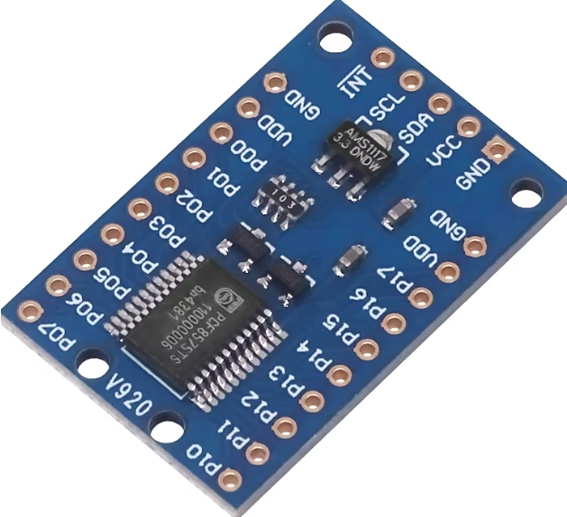
Przykładowe układy expandera I2C
PCF8574 ma jeden 8 bitowy port, zaś PCF8575 – dwa.
Układ PCF8574 zastosowano np. w https://github.com/gcygan2/sfc
W amatorskich (prototypowych) konstrukcjach najprościej zastosować gotowy moduł (podobnie jak zrobiliśmy to z RTC).

Slide 3
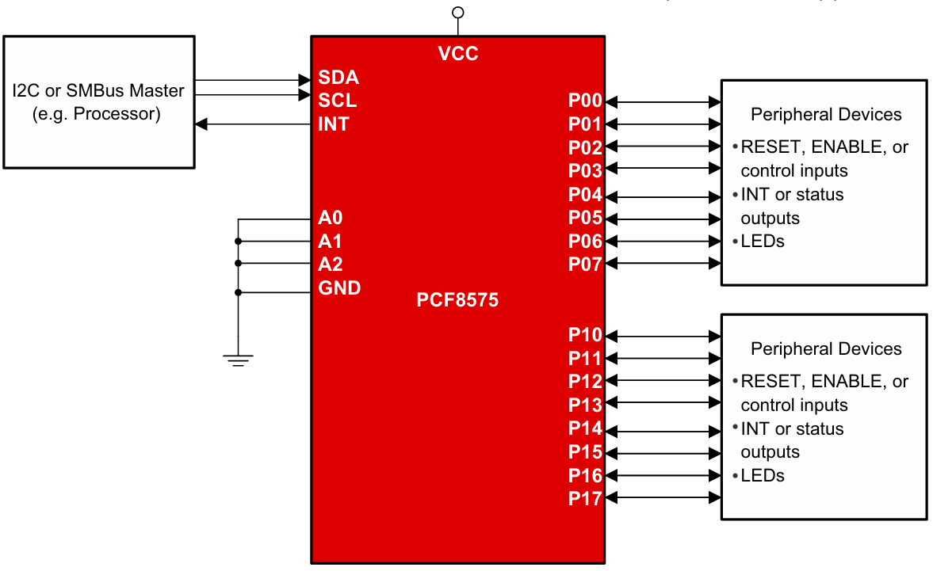
Schemat aplikacyjny PCF8575

Slide 4
Ekspander I2C
Jak widać na schemacie:
Ekspander ma dwa ośmiobitowe porty wejścia/wyjścia. W sumie mamy 16 linii, do których można dołączyć np. diody LED, przyciski, czyjniki, itp.
Tak samo jak RTC podłączamy go do ESP32 przy pomocy i2C. Do tej samej magistrali, podłączymy zarówno RTC jak i ekspandery, a więc wykorzystamy tylko dwa porty układu ESP32.

Slide 5
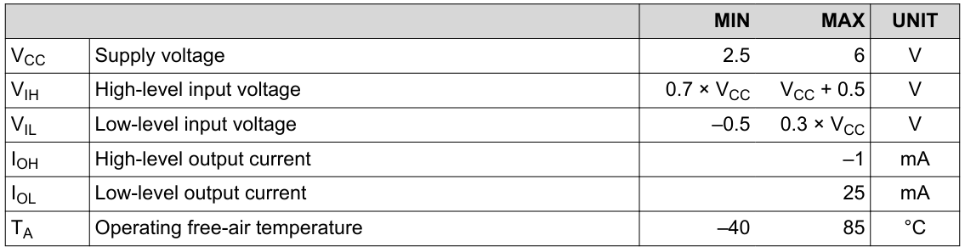
Recommended Operating Conditions

Slide 6
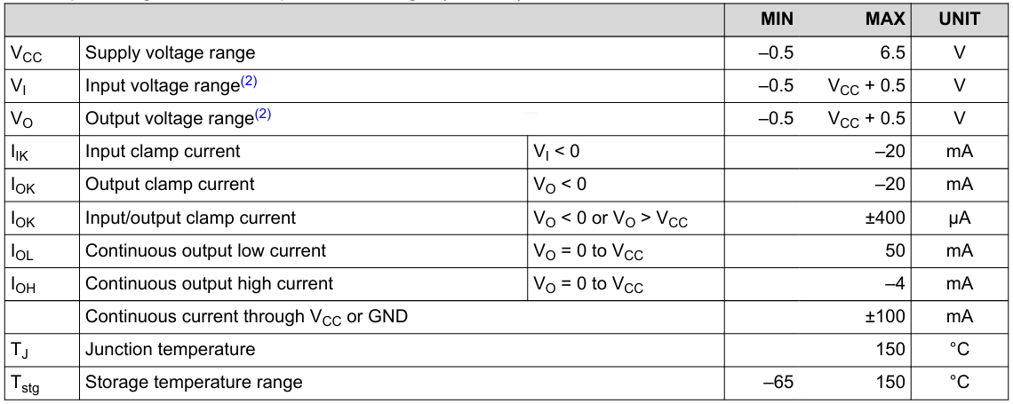
Absolute Maximum Ratings

Slide 7
Przykładowa aplikacja
Do ekspandera typu PCF8575 podłączone jest 16 diod LED.
Ekspander podłączony do ESP32 magistralą I2C.
Program na ESP32 pobiera 16-bitową liczbę z serwera pod adresem http://gcygan.webd.pl/ob/ekran.php
i wyświetla ją na ledach. Liczba jest zwracana przez serwer w stringu w postaci dziesiętnej .

Slide 8
Przykładowy program
#include <WiFi.h>
#include <HTTPClient.h>
#include <Wire.h>
#define PCF8575_ADDR 0x20
const char* ssid = "TWOJE_SSID";
const char* password = "TWOJ_KLUCZ";
const char* serverUrl = "http://gcygan.webd.pl/ob/ekran.php";
void writePCF8575(uint16_t value) {
Wire.beginTransmission(PCF8575_ADDR);
Wire.write(value & 0xFF); // młodszy bajt
Wire.write((value >> 8) & 0xFF); // starszy bajt
Wire.endTransmission();
}
void setup() {
Serial.begin(115200);
Wire.begin(); // I2C start
WiFi.begin(ssid, password);
Serial.print("Łączenie z WiFi");
while (WiFi.status() != WL_CONNECTED) {
delay(500);
Serial.print(".");
}
Serial.println("\nPołączono!");
}
void loop() {
if (WiFi.status() == WL_CONNECTED) {
HTTPClient http;
http.begin(serverUrl);
int httpCode = http.GET();
if (httpCode == HTTP_CODE_OK) {
String s = http.getString();
uint16_t value = (uint16_t) s.toInt();
Serial.println(value);
WritePCF8575(~value);
} else {
Serial.print("Błąd HTTP: ");
Serial.println(httpCode);
}
http.end();
} else {
Serial.println("Brak WiFi");
}
delay(2000); // odświeżanie co 2 sekundy
}

